Slide 1
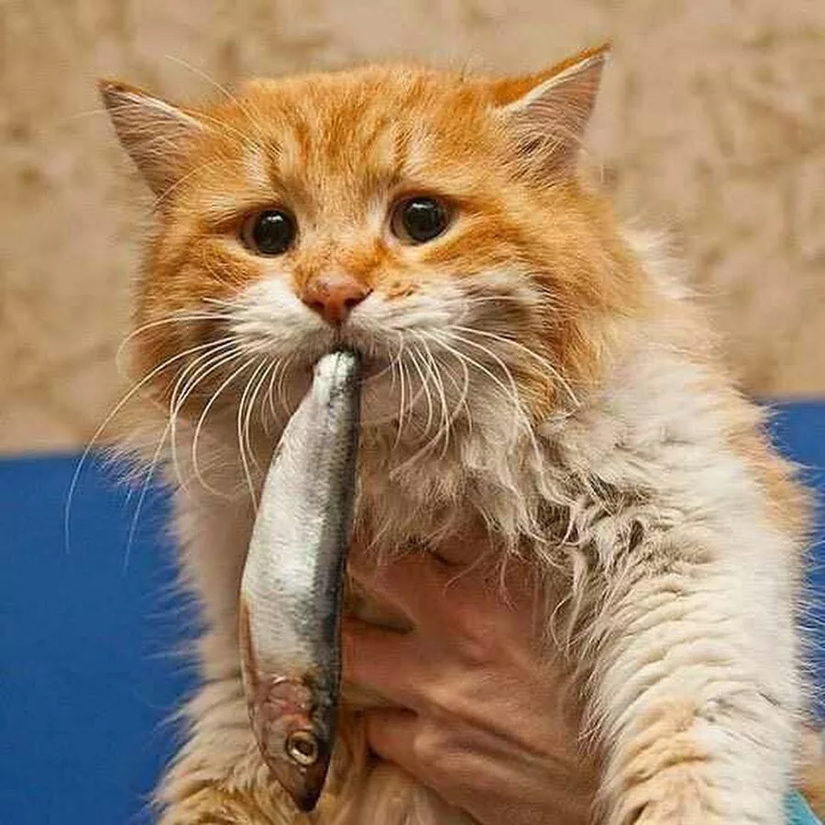
Present simple
используется при рассказе о событиях, которые происходят регулярно, а также при описании ситуаций, которые имеют место вообще, а не только в настоящий период времени.

Slide 2
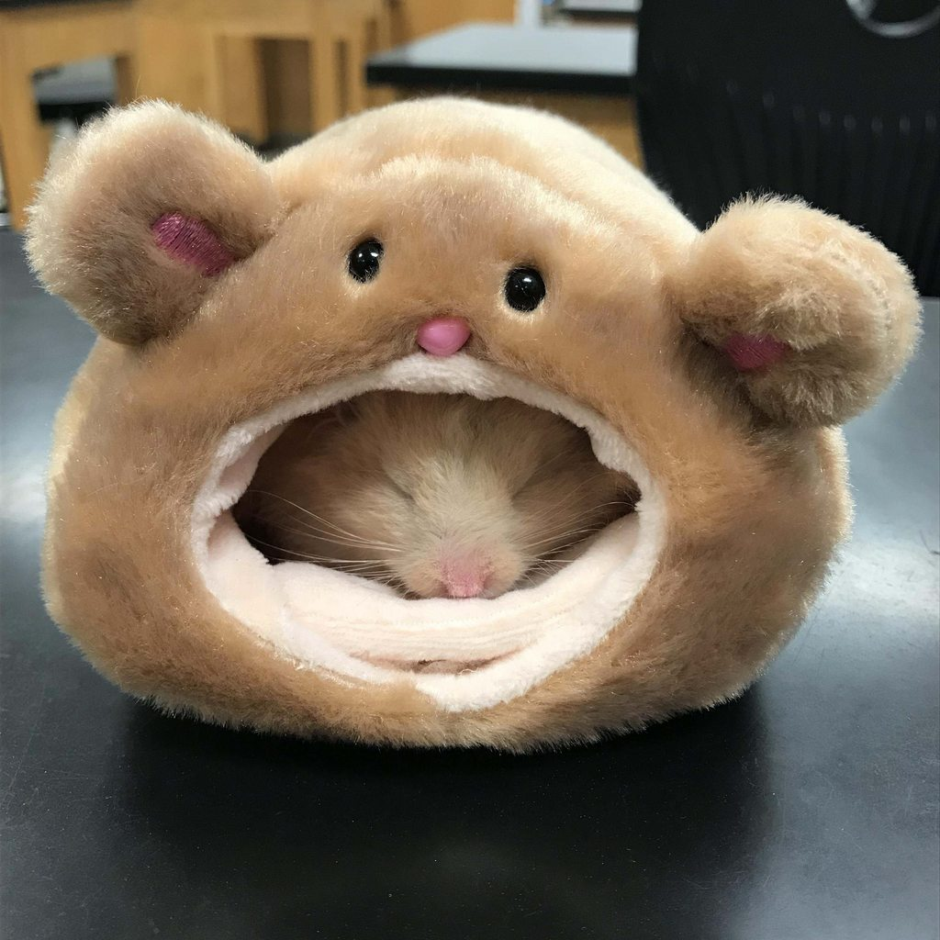
слова-указатели
указывают на необходимость применения данной видовременной формы:
usually(обычно),
always(всегда),
sometimes(иногда),
often(часто),
every day(каждый день),
every week(каждую неделю)

Slide 3
Образование повествовательных предложений в Present Simple:
подлежащее + сказуемое
(с окончанием –s в 3 лице ед. числа)
I drink tea every day. – Я пью чай каждый день
He drinks tea every day. Он пьёт чай каждый день.

Slide 4
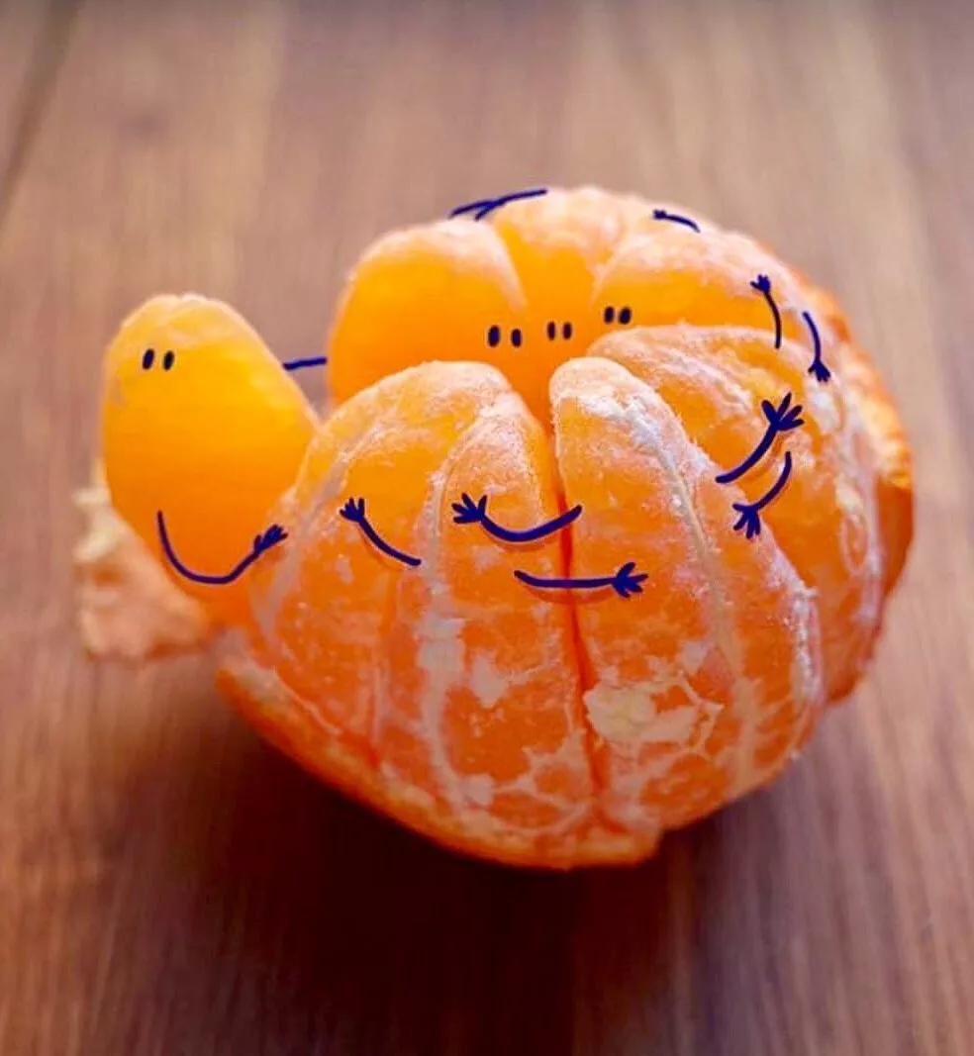
Обратите внимание
окончание –s прибавляется к сказуемому только, если подлежащее имеет форму третьего лица, единственного числа.
Короче говоря, прибавляйте –s, если подлежащее соответствует местоимениям «он», «она», «оно».

Slide 5
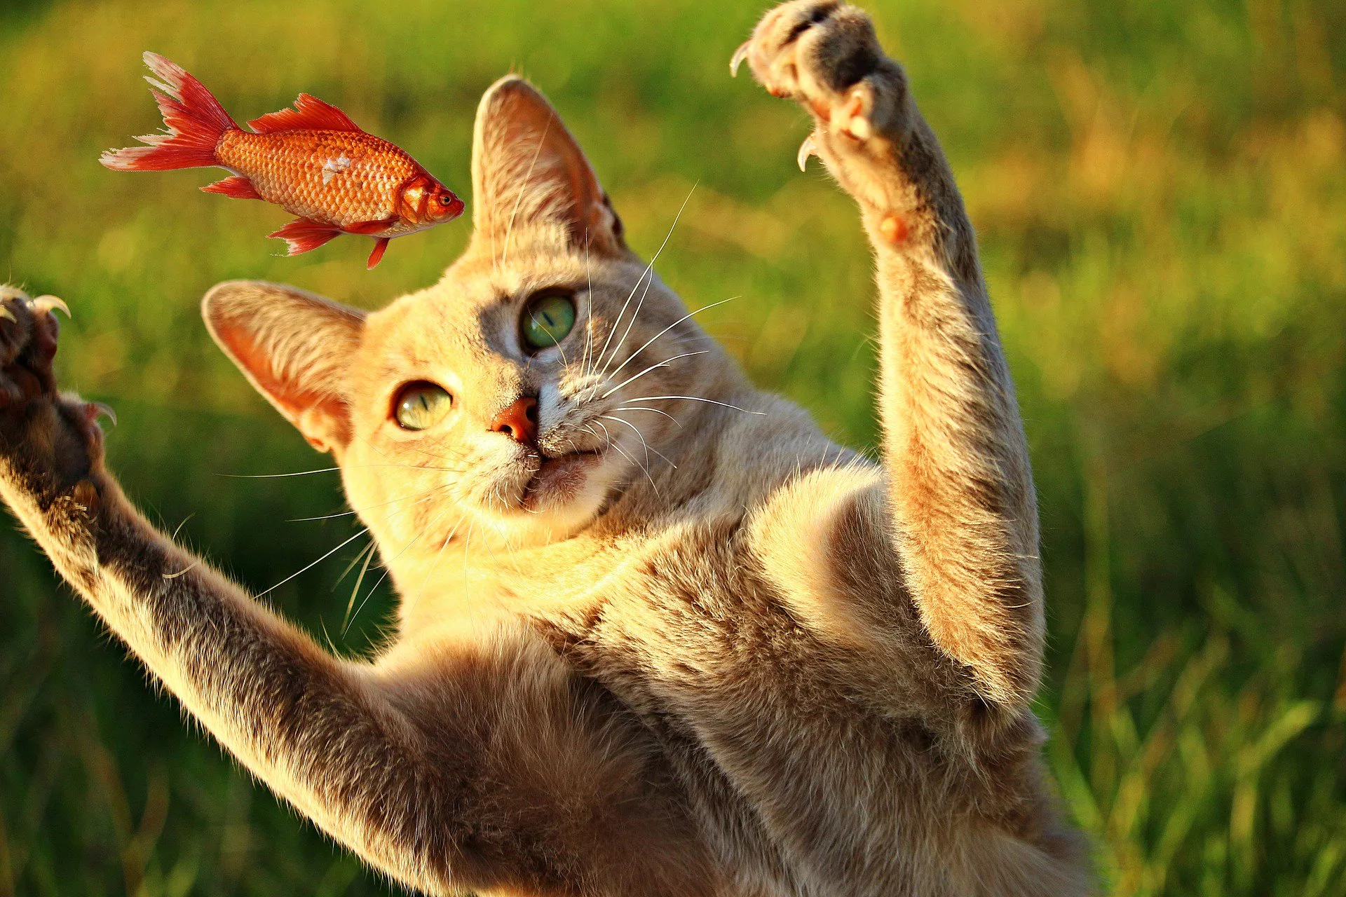
Образование вопросительных предложений в Present Simple:
с помощью вспомогательных или модальных глаголов. Порядок слов в специальном вопросе:
вопросительное слово + вспомогательные или модальные глаголы (do, does, формы to be, can, must, may) + подлежащее + сказуемое + ?

Slide 6
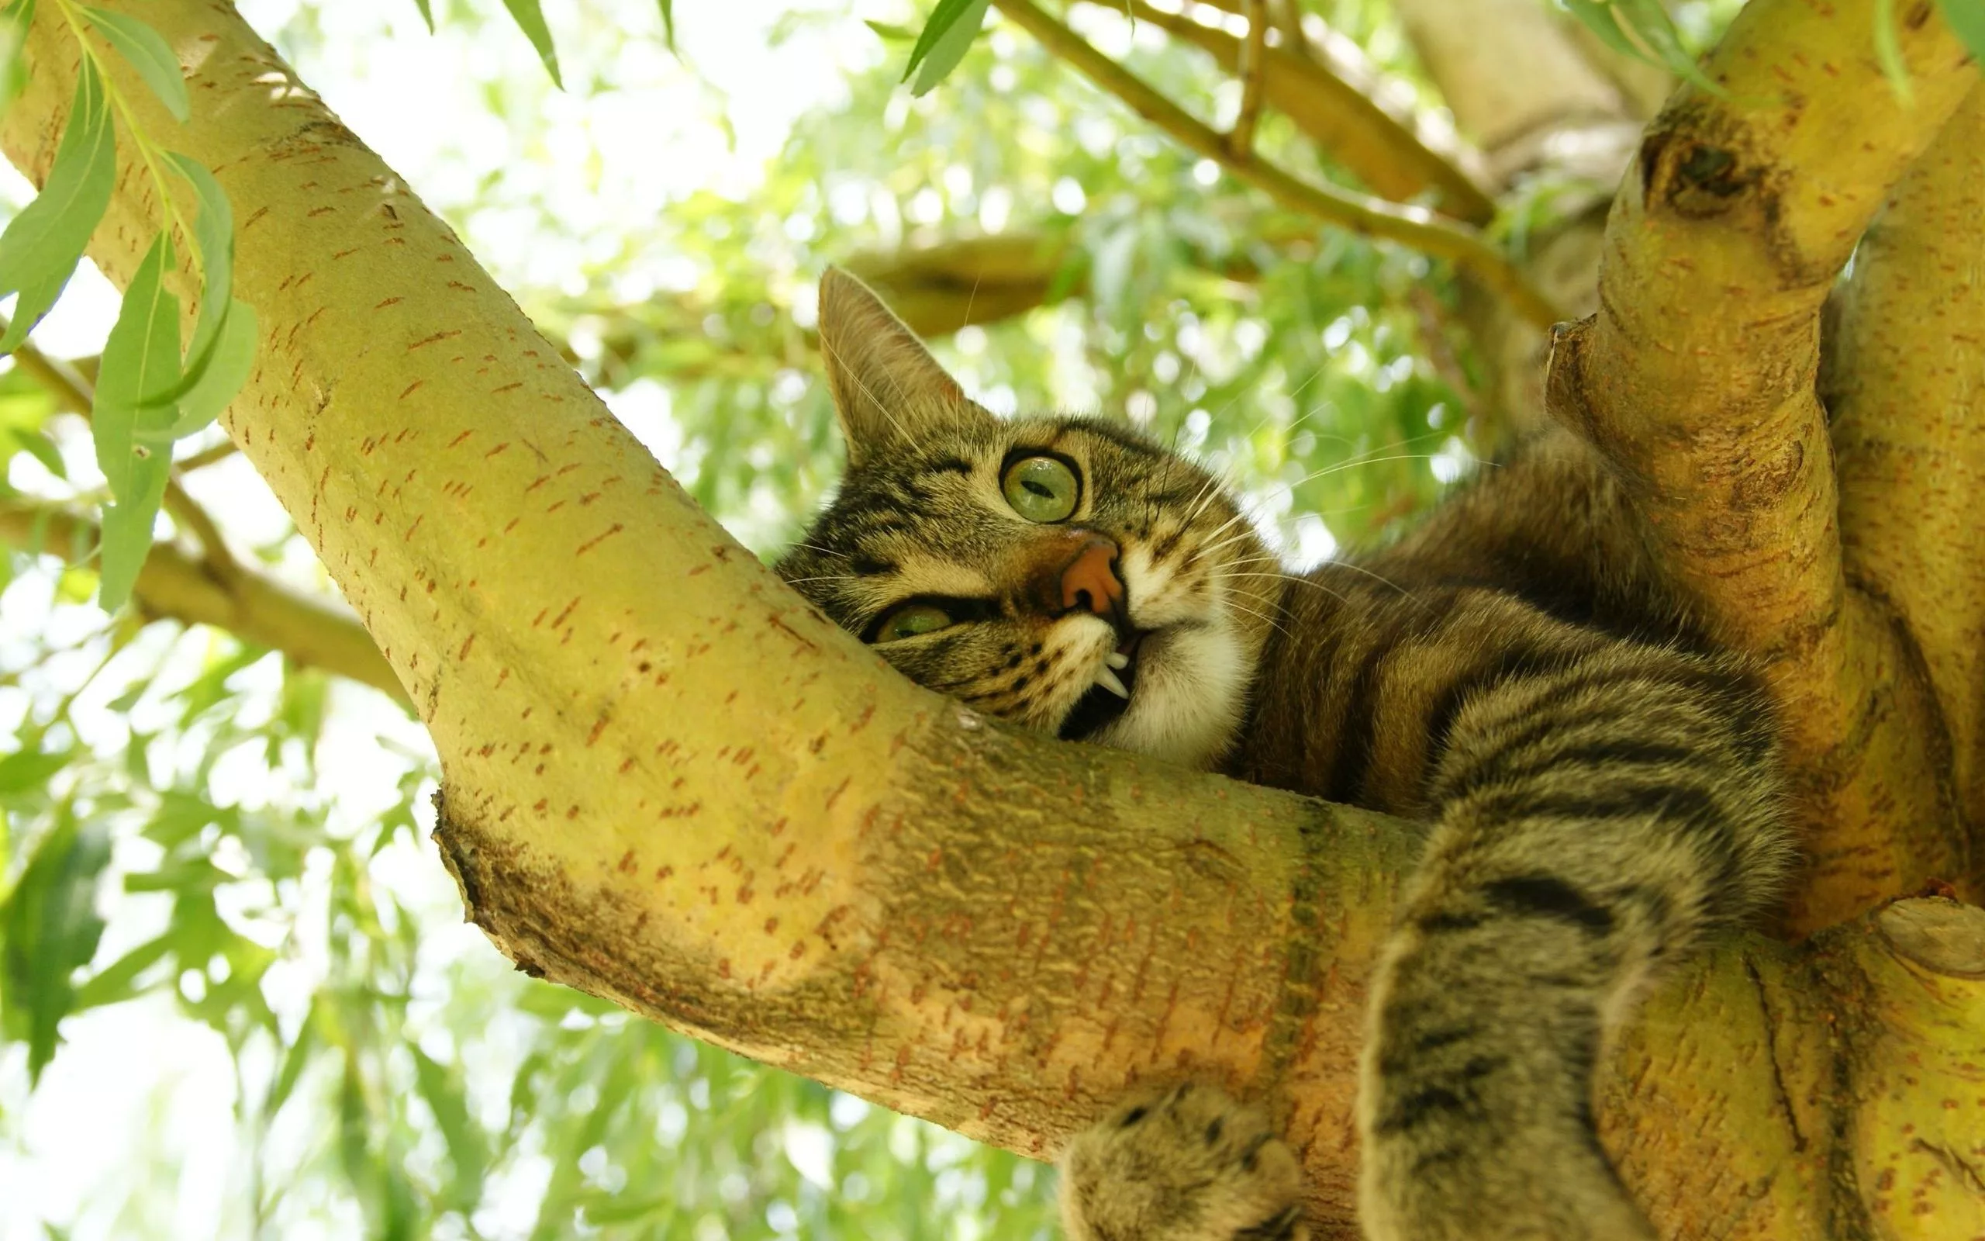
предложение, к которому мы задаём вопрос, содержит формы настоящего времени глагола to be
то эти формы используются для построения вопроса. Примеры: зададим вопрос к предложению
He is a student. Придерживаясь необходимого порядка слов, получаем: Is he a student?

Slide 7
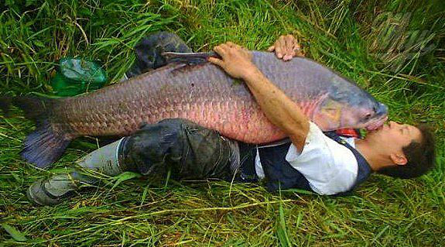
Если предложение, к которому задаём вопрос, содержит модальный глагол,
то его и используем для построения вопроса. Пример: He can swim.
(он умеет плавать). – Can he swim?

Slide 8
Если предложение содержит смысловой глагол и не содержит модальных глаголов,
то применяем формы настоящего времени глагола to do.
I | do
we | do
they | do
he | does
she | does
it | does
you | do

Slide 9
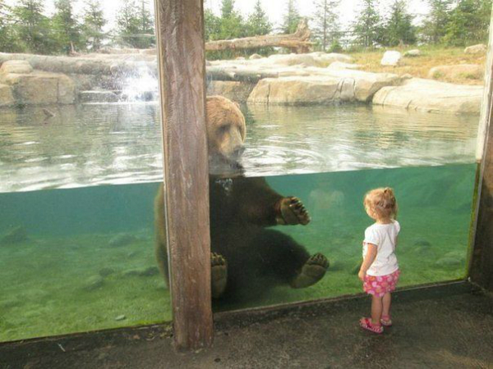
Примеры:
He reads every day. – Does he read every day?
Мы видим, что в вопросительном предложении глагол read лишается окончания –s.
Вспомогательный глагол does – «жадный» глагол. Он «отбирает» -s у сказуемого.

Slide 10
Образование отрицательных предложений в Present Simple:
Образование отрицательных предложений происходит с помощью тех же вспомогательных и модальных глаголов.
После вспомогательного или модального глагола ставится частица not.
Глагол does сохраняет репутацию жадного вспомогательного глагола, отбирая -s у сказуемого. Примеры:
He does not
(doesn’t) read.
He cannot(can’t) swim.
He is not (isn’t) a student.

Slide 11
Выполнила презентацию
Гершуненко Н. М.
учитель начальных классов

